Slide 1
축제의 나라 일본
21*114*4 일본어일본학과
강준*

Slide 2
계절별 일본의 축제
봄의 벚꽃 축제
여름의 불꽃 축제
가을의 감사제 축제
겨울의 눈 축제

Slide 3
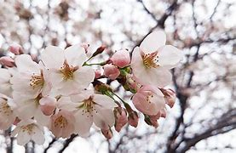
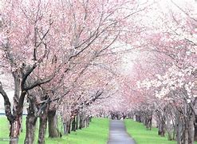
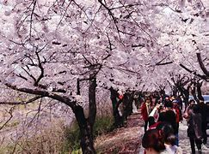
1. 봄의 벚꽃 축제
봄의 전령사 벚꽃
화려함의 상징
일본의 정서
(봄 축제의 신호탄)
(많은 볼거리 제공)
(화합의 장소)

Slide 4
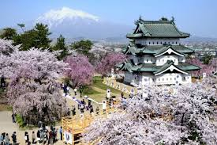
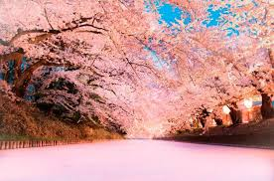
1.1 히로사키 벚꽃 축제
※ 아오모리 현에서 개최
※ 매년 관광객 추천 상위 벚꽃 축제로 선정
※ 일본 최대 관광지 중 한곳
※ 일본 벚꽃 명소 100선에 선정
※ 벚꽃 터널이 굉장히 유명

Slide 5
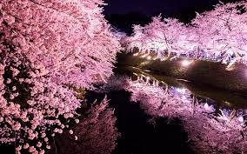
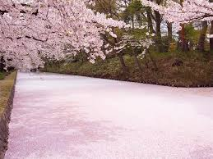
1.1 히로사키 벚꽃 축제
※ 매년 4월 23일~5월 5일 개최
※ 밤 벚꽃 놀이는 10시부터
※ 50종의 총 2600그루의 벚꽃나무
※ 분홍빛으로 강이 물들음
※ 먹거리 노점들이 다양함

Slide 6
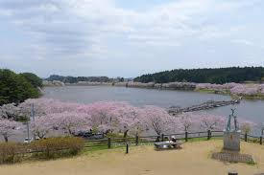
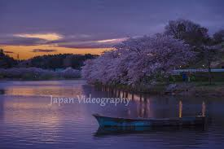
1.2 습지 벚꽃 축제 (미야기현)
※ 벚꽃과 습지라는 특이한 조합
※ 습지에 비친 벚꽃이 장관
낮
밤
(늪지의 특성으로 아름답게 비춰진 벚꽃나무)

Slide 7
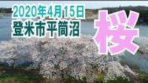
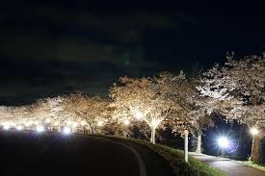
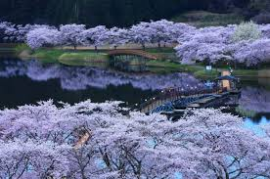
1.2 습지 벚꽃 축제 (미야기현)
※ 최근 인기를 얻고 있는 축제
※ 야경에 보는 벚꽃은 장관
(동영상으로 보는 벚꽃 축제)
(밤 벚꽃 놀이가 더 많은 인기몰이 중)

Slide 8
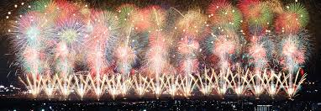
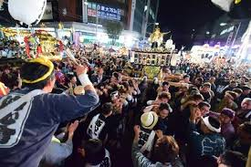
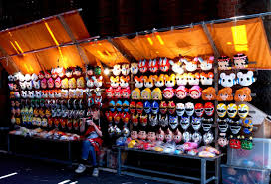
2. 여름의 불꽃축제
화려한 불꽃쇼
즐거운 볼거리
다양한 노점들
(축제를 가는 이유)
(축제 이벤트 참가)
(먹거리, 볼거리 제공)

Slide 9
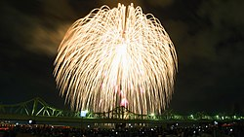
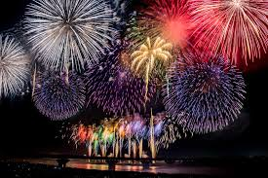
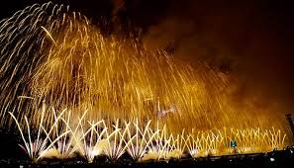
2.1 나가오카 불꽃 축제
※ 1945년 지역 부흥 축제가 기원
※ 나가오카 공습 희생자 위령 축제
※ 일본 삼대 불꽃 축제

Slide 10
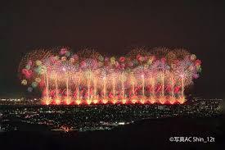
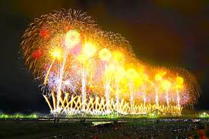
2.1 나가오카 불꽃 축제
※ 짧은 시간 동안 큰 규모 축제로 성장
※ 나가오카 공습 희생자 위령 축제
※ 일본 10대 불꽃 축제에 선정
※ 이제는 평화의 축제로 자리매김
※ 다양한 메시지를 담은 불꽃쇼

Slide 11
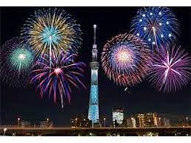
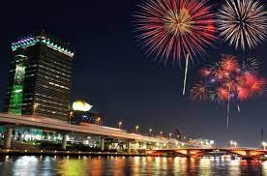
2.2 스미다 강 불꽃 축제
※ 도쿄의 유명한 불꽃 축제
※ 다이토구 아사쿠사 하천에서 개최
※ 매년 7월에 축제를 시작
※ 도쿄에서 양대 불꽃 놀이 중 하나
(다른 하나는 에도가와구 불꽃 놀이)

Slide 12
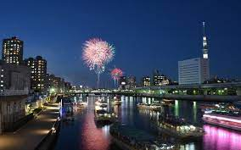
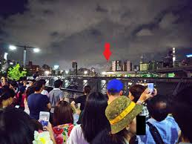
2.2 스미다 강 불꽃 축제
※ 도심에서 즐기는 색다른 축제
※ 축제에 가기 위한 교통편 편리
※ 매년 수많은 관광객이 참가
※ 건물과 맨션 안에서도 관람 가능
(축제 때문에 주변 부동산 시세 폭등)

Slide 13
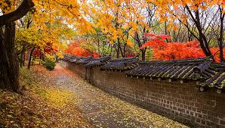
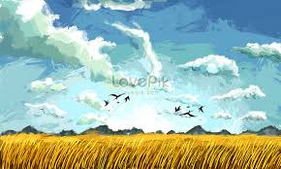
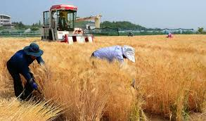
3. 가을의 감사제 축제
단풍의 계절
선선한 날씨
수확의 계절
(수려한 경관)
(놀기 편함)
(먹거리 풍부, 여유)

Slide 14
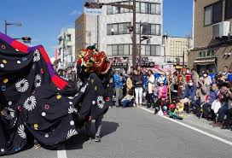
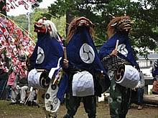
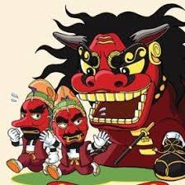
3.1 사자춤 축제
※ 카가와현에서 개최
※ 현내 800 팀의 사자춤 그룹이 존재
※ 관광객들의 참여도 가능한 축제

Slide 15
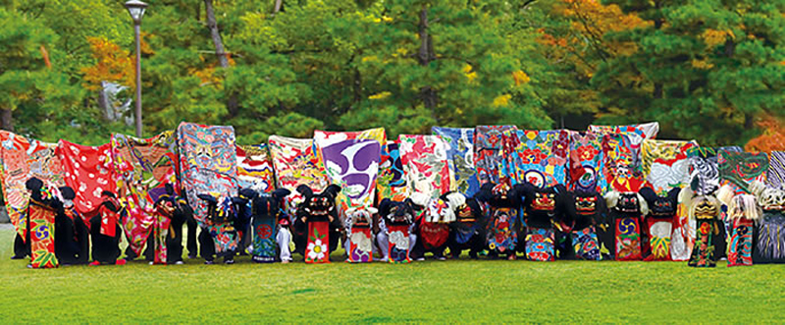
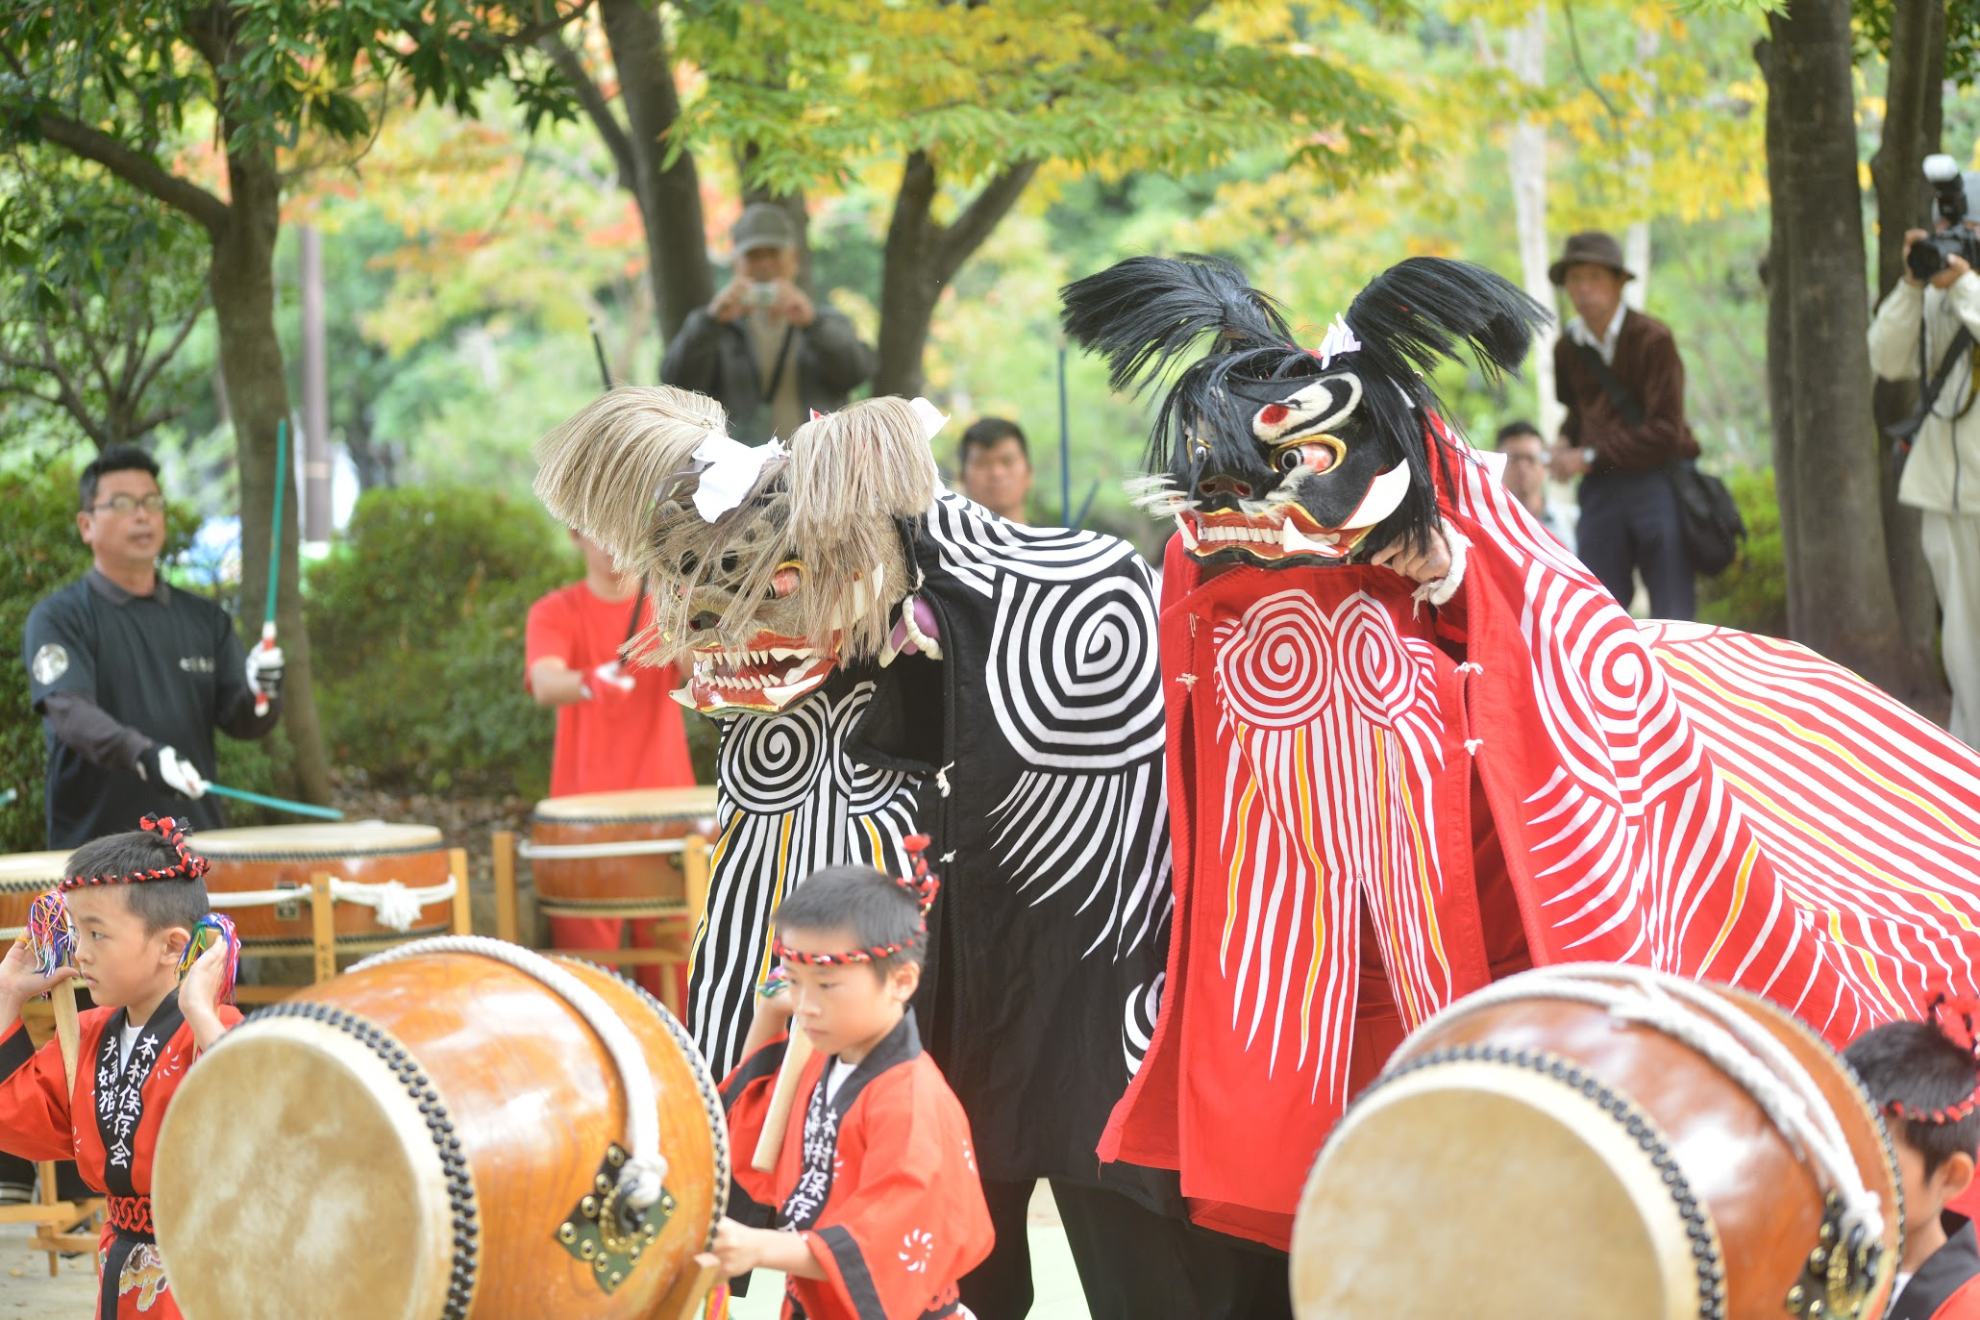
3.1 사자춤 축제
※ 사자춤을 추며 잡귀를 쫒아냄
※ 이국적인 사자춤도 관람 가능
※ 일본 내 최대 규모의 사자춤 축제
※ 농경민족의 염원인 풍작을 기원
※ 국제 예술제에서 높은 평가

Slide 16
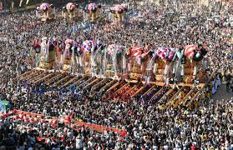
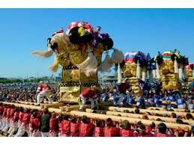
3.2 니이하마 북 축제
※ 시고쿠의 3대 축제
※ 풍작을 기원하는 축제
※ 인근 지역 간에 자부심 대결
※ 관람객의 눈길을 끄는 거대한 수레

Slide 17
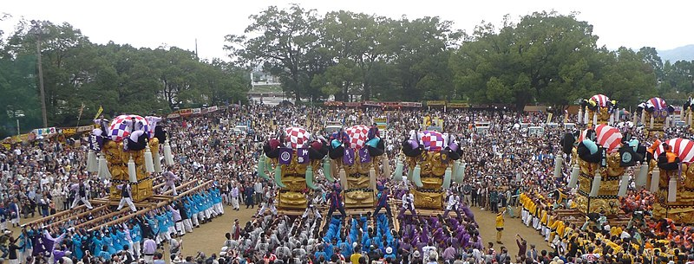
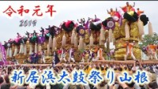
3.2 니이하마 북 축제
※ 축제 참가인들은 모두 남자
※ 헤이안 시대부터 시작된 전통문화
※ 북대 간의 박치기가 축제의 묘미
(축제 영상 자료)

Slide 18
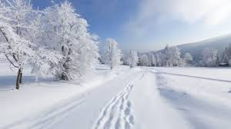
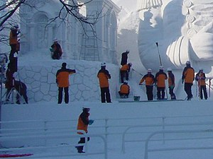
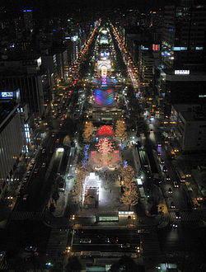
4. 겨울의 눈 축제
눈의 계절
아름다운 설상
빛과 야경
(정적인 즐거움)
(예술가들의 참여)
(아름다워진 도시)

Slide 19
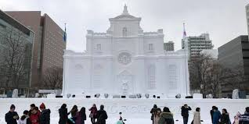
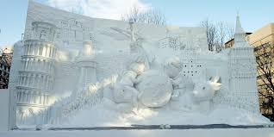
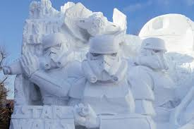
4.1 삿포로 눈 축제
※ 세계 삼대 폭설 축제로 유명
※ 매년 200백만의 관광객이 찾는 대축제
※ 도시 내 설상과 얼음조각 전시

Slide 20
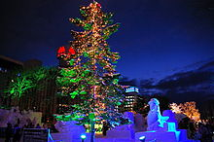
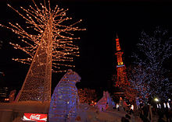
4.1 삿포로 눈 축제
※ 초기 눈 축제는 중, 고교생의 참가로 시작
※ 일본 자위대가 설상 제작에 참여
※ 경기침체로 예산 편성이 어려워짐
※ 온난화 현상으로 축제 시기 변동

Slide 21
축제의 의의
즐거운 볼거리로 활력을 제공
자연의 아름다움을 몸소 체험
과거와 현재의 만남
전통문화의 계승

